Slide 1
第11回【社会保険の概念と範囲】
年金保険、医療保険、
介護保険と被用者の社会保険
社会保障Ⅰ
第４章社会保険・社会扶助・民間保険の関係
第１節 保険と扶助の考え方
教科書：ｐ.86～p.91
水曜日 3限目13：00～14:30
講義室 3F304
担当：原 俊彦
担当 原 俊彦（札幌市立大学）t.hara@scu.ac.jp

Slide 2
大事なお知らせ：定期試験の日程
定期試験の日程が決まりましたので、欠席・追再試験にならないように！予定を確認する。（追再試験の許可条件などあるので要注意）
本試験：８月4日（火）14：00ー16：10
講義室302＊試験は60分、10問題、択一式。
追再試験：８月13日（水）10：40ー12：10 講義室302＊試験は60分、10問題、択一式

Slide 3
今日のお話
第４章社会保険・社会扶助・民間保険の関係
第1節 保険と扶助の概念
１.概念整理
①保険②扶助③社会保険④社会扶助
2.保険の理論
①リスク②保険の原則③保険の限界
3.扶助の理論
①必要に対する扶助②扶助に対する資力調査③扶助の難しさ
ここでは、まず、保険と扶助の概念整理を行い、保険の理論、扶助の理論について学びます。

Slide 4
第1節 保険と扶助の概念
（１）保険と扶助の概念整理
保険と扶助の違い （図４－１）
①保険（insurance) リスクを分散する＋備える＋予防する。一般的には、公的保険ではなく、民間保険（private insurance）。掛け捨てが原則。生命保険、損害保険など。保険学(insurance science) :金融技術として確立されている。
②扶助（assistance) 助ける＋救済する。一般的には、政府が用意する（public assistance )。民間企業の残業手当（overtime pay）、家族手当（family allowance）などは、扶助とは言わない。

Slide 5
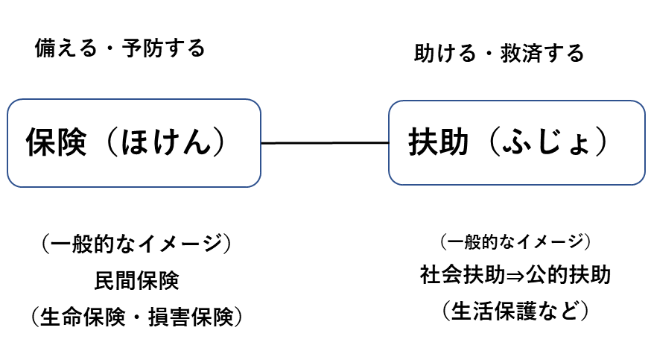
図４－１ 保険と扶助の簡単な整理
出典：教科書 ｐ．８７

Slide 6
アクチュアリー(保険数理人,保険数理士,Actuary)とは
保険数理（ほけんすうり、Actuarial）、保険数理学 (Actuarial science) とは、保険、金融などの分野で、保険商品の設計やリスクの評価などのための計算手法および理論の分野である。 数理科学の一端であり、確率、数学、統計、金融、経済学、金融経済学、プログラミング (コンピュータ) などの分野が関連する。
アクチュアリー(保険数理人,保険数理士,Actuary)とはこの分野の専門家。大学や大学院に保険数理学部がある。環境、収入、雇用、業務内容、ストレスの5つの基準で最も優れた職業と評価。将来の需要が見込まれる専門職25種の一つ。

Slide 7
第1節 保険と扶助の概念
（１）保険と扶助の概念整理
社会保険と社会扶助の違い（図４－２）
③社会保険（social insurance）保険方式を用いた社会保障制度、年金保険・医療保険・介護保険・雇用保険・労災保険.
④社会扶助（social assistance) 扶助方式（税）を用いた社会保障制度、資力調査／所得調査（所得制限）あり。公的扶助（public assistance）生活保護. 社会扶助としては児童手当・児童扶養手当・無拠出年金（最低保障年金）・失業扶助（求職者給付）・住宅扶助（住宅確保給付金)

Slide 8
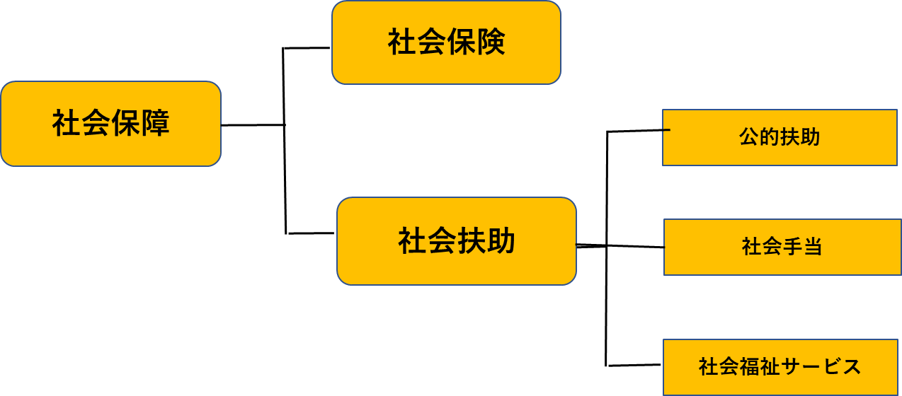
図4-2 社会保険と社会扶助のさらに細かい整理
出典：教科書 ｐ．８９

Slide 9
第1節 保険と扶助の概念
（２）保険の理論
①リスク（危険）
保険はリスク（危険）を分散する仕組み
★赤信号、みんなで渡れば怖くない！（ビートだけし）
損失が発生する不確実性（損失の可能性）：病気、障害、老化、失業、労働災害などの様々な事故・★結婚・出産・子どもの進学などは「めでたい」が支出やケアなどの負担が発生する。
損失が発生する回数や可能性（蓋然性・確率）：乳がんに掛かる確率、胃がんに掛かる確率、生命保険⇒簡易生命表（性・年齢別死亡確率）

Slide 10
2021年の簡易生命表（男性）
出典：国立社会保障・人口問題研究所。、統計資料集２０２３。

Slide 11
2021年の簡易生命表（女性）
出典：国立社会保障・人口問題研究所。、統計資料集２０２３。

Slide 12
年齢別死因別死亡率＝死亡確率 （男性）
２０２１年 人口１０万人あたり
出典：国立社会保障・人口問題研究所。、統計資料集２０２３。

Slide 13
年齢別死因別死亡率＝死亡確率 （女性）
２０２１年 人口１０万人あたり
出典：国立社会保障・人口問題研究所。、統計資料集２０２３。

Slide 14
第1節 保険と扶助の概念
（２）保険の理論
②保険の原則
【１】リスクの発生に規則性があること！
予め予測でき（まったくの偶然ではなく）、確率的に必ず起こるであろうリスクに対応する。
★確率的に予測可能な（計算できる）リスクへの対応（幻のホールインワン保険の話）
★まだ認定されていない難病、認定できない精神疾患、発生予測がむずかしい貧困、ひきこもり、虐待、いじめなどは保険の対象外となる。
★引きこもる子の生活に保障を…そんな時の生命保険信託とは

Slide 15
保険におけるリスク分散の考え方
簡単な例で考えてみよう！。
飛行機事故の確率は100万分の１といわれています。
飛行機に乗る時に1人1000円の掛け捨ての航空保険を
毎回100万人の人が掛けるとすると、
1回の保険金の総額は 100万人☓1000円＝総額10億円となります。これは1億円☓10人分に相当します。
つまり、万が一の時は、最低でも10人の人に1億円の損害賠償を保障することができます。
しかも、そのような事が起きる確率が100万回に１回であれば、実際の事故の時には、10億円☓100万回分の資金があるはずです。

Slide 16
第1節 保険と扶助の概念
（２）保険の理論
②保険の原則
【２】収支が保たれること（収支相等の原則）！
加入者が支払う保険料の総額と受給者が受け取る給付金の総額が等価でなければいけないという原則
★現実の社会保険では公費負担も入る可能性があり、必ずしも当てはまらない。民間の保険でも完全に等価であれば保険会社は赤字で潰れるので、これはあくまでも理念。
★賛同する加入者が多くいて、もれなく拠出すること、加入者の理解が必要⇒加入者が減らないように、保険料の滞納者が出ないようにすることが肝要

Slide 17
第1節 保険と扶助の概念
（２）保険の理論
②保険の原則
【３】負担と給付が対照（給付反対給付均等の原則）
個々人が支払う保険料の額＝個々人に起こる保険事故の発生確率
★生命保険の保険料は若いほど安く、高齢ほど高い！
死亡保険｜ネットでかんたん申込み｜太陽生命ダイレクト ★自分の生年月日を入れて保険料を比較する 同じ1,870円だが、受け取る金額が3倍ぐらい違う。
★大数の法則：飛行機事故の確率は100万分の１！

Slide 18
第1節 保険と扶助の概念
（２）保険の理論
②保険の原則
【４】保険の限界
ハイリスクグループを制限した方が儲かる⇒加入条件を付ける例：喫煙者の方が生活習慣病になるリスクは高い。
既往歴による制限。⇔福祉的な観点からはハイリスクの人ほど保険に加入してリスクに備えてほしい。
逆選択の可能性：ハイリスクな人がリスク（負の情報）を隠して加入⇒給付の多発⇒保険料の上昇⇒低リスク者の加入が減少する、悪循環。
情報の非対称性（本人情報秘匿vs,保険側の統計・専門情報）
モラルハザード問題（フランスの高い失業率＝慣れっ子）

Slide 19
第1節 保険と扶助の概念
（３）扶助の理論
①必要に対する扶助
扶助（assistance)は、必要であることが確認できれば、原因や程度に関係なく幅広く給付・救済する仕組み。困っている人の必要（needs)に応える。
必要（needs)の理論：必要かどうかは社会規範で決まる。
判断：価値判断をともなうので、一義的に決まらない。
★生活保護の保護基準、児童虐待などの判定基準
★貧困研究（何をもって貧困とするか？ 子どもの貧困など。基準は変化して来ている点に注意）
社会規範や「望ましい状態」に照らして「不足するものがある」ことが原則。

Slide 20
第1節 保険と扶助の概念
（３）扶助の理論
②扶助における資力
ベヴァリッジ報告：保険は拠出に基づく権利としての給付、扶助は「必要の証明と資料調査」を条件とした給付。
フリーライド（不正受給）必要のない人がお金をもらうこと
資力調査・所得調査（所得制限）：不正受給防止
⇒アクセスビリティ（扶助の利用しやすさ）の低下、選別にともなうスティグマ（汚名・恥辱）
⇒ソーシャルワーカーによる指導・助言がパターナリズムに陥り易い。★映画：ミレニアム ドラゴン・タトゥーの女（2009年の映画）リスペットの資産管理人のイメージ
⇒生活自助原則（扶助への依存を排し、「自立」を促す効果。
⇒「働かざる者食うべからず」の倫理観

Slide 21
第1節 保険と扶助の概念
（３）扶助の理論
③扶助の難しさ
必要の中身については多様な議論がありうる。
例：シングルマザー
仕事と子育ての両立が必要⇒就業支援＋保育所
子育てに専念できるように配慮⇒母子寮など
再婚すべきだ⇒再婚斡旋など
★児童相談所の所長さんから聞いた話

Slide 22
表４－１保険と扶助の理論的比較
出典：教科書 p.95

Slide 23
定期試験の予行演習
問題10 社会保険と公的扶助に関する次の記述のうち、最も適切なものを 1 つ選びなさい。⇒第34回（令和3年度）社会福祉士国家試験 試験問題 問題51）
★昨年は10問中5問は過去問の順番を入れかえた（正解はそのまま、番号のみ変更）。
今年は、正解も入れ替える予定なので要注意。

Slide 24
定期試験の予行演習
社会保険は特定の保険事故に対して給付を行い、公的扶助は貧困の原因を問わず、困窮の程度に応じた給付が行われる。
社会保険は原則として金銭給付により行われ、公的扶助は原則として現物給付により行われる。
社会保険は救貧的機能を果たし、公的扶助は防貧的機能を果たす。
社会保険は事前に保険料の拠出を要するのに対し、公的扶助は所得税の納付歴を要する。
公的扶助は社会保険よりも給付の権利性が強く、その受給にスティグマが伴わない点が長所とされる。
★正解は１ですが、他の選択枝がなぜ間違っているか、自分でチェックしてみること！

Slide 25
次週
７月17日（木）3限目13：00～14：30
【社会扶助の概念と範囲】公的扶助、社会手当、自助・共助・公助
★教科書：第４章第２節 社会保険と社会扶助の考え方
ｐ.９6～p.106です。
。

